Slide 1

CHÀO MỪNG
QUÝ THẦY CÔ
VÀ CÁC EM HỌC SINH

Slide 2

TIẾT …..
BÀI 5: VĂN BẢN THÔNG TIN
VIẾT: VIẾT BÀI VĂN THUYẾT MINH VỀ QUY TẮC, LUẬT LỆ TRONG MỘT HOẠT ĐỘNG HAY TRÒ CHƠI

Slide 3
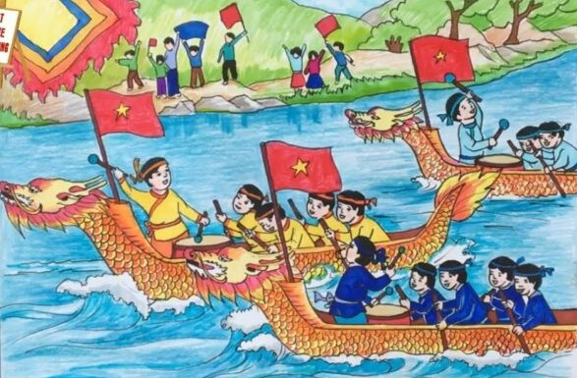
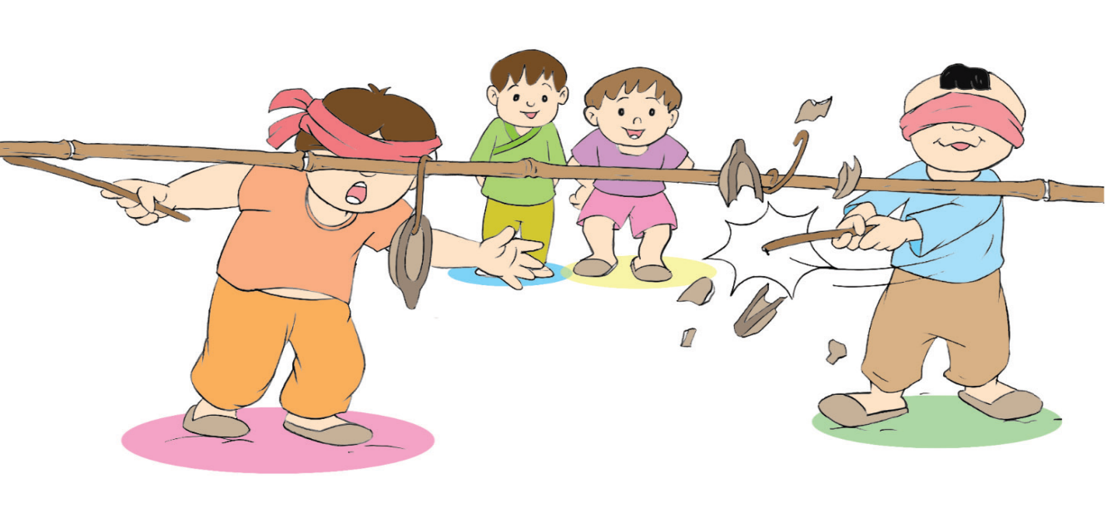
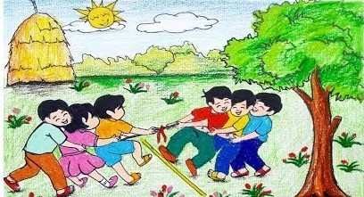
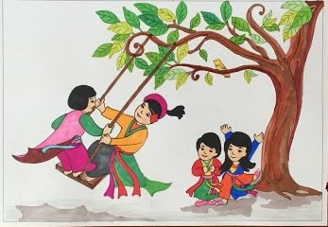
KHỞI ĐỘNG
? Em hãy nêu tên 4 hoạt động hay trò chơi tương ứng với 4 bức tranh?
(3)
(1)
(2)
(4)

Slide 4
(1) Đua thuyền
(3) Đập niêu đất
(2) Kéo co
(4) Đánh đu

Slide 5
1. ĐỊNH HƯỚNG
a. Khái niệm
- Viết bài văn thuyết minh về quy tắc, luật lệ trong một hoạt động hay trò chơi là giới thiệu những quy định mà các thành viên tham gia hoạt động hay trò chơi ấy cần tôn trọng và tuân thủ
b. Mục đích
- Cung cấp thông tin về quy tắc hoặc luật lệ của trò chơi hay hoạt động

Slide 6
1. ĐỊNH HƯỚNG
c. Các thao tác chính
- Xác định hoạt động hay trò chơi cần thuyết minh
- Tìm thông tin về hoạt động hay trò chơi đó ở các nguồn khác nhau; chọn lọc thông tin quan trọng
- Xác định bố cục bài văn
- Xác định hình thức trình bày
- Có thể trình bày bài văn bằng cách viết tay hoặc thiết kế trên máy vi tính

Slide 7
Đề bài: Dựa vào các văn bản đã học (“Ca Huế, “Hội thi thổi cơm”, “Những nét đặc sắc trên đất vật Bắc Giang”), hãy viết bài văn thuyết minh về một số quy tắc, luật lệ cho một trong các hoạt động hay trò chơi đã được giới thiệu hoặc các hoạt động hay trò chơi tương tự của địa phương em.
2. THỰC HÀNH
Các bước cần thực hiện
Bước 1: Chuẩn bị
Bước 2: Tìm ý và lập dàn ý
Bước 3: Viết bài
Bước 4: Kiểm tra và chỉnh sửa

Slide 8
a. Chuẩn bị
- Xác định hoạt động hay trò chơi được em thuyết minh về quy tắc, luật lệ
- Xem lại các văn bản đọc hiểu về các hoạt động hay trò chơi đó
- Tìm hiểu thông tin và thu thập tranh, ảnh về hoạt động hay trò chơi mà em định viết bài văn thuyết minh

Slide 9
b. Tìm ý và lập dàn ý
- Hình thức: Hoạt động nhóm (theo cặp đôi)
- Yêu cầu: Hoàn thiện những nội dung trong các phiếu học tập bằng việc trả lời các câu hỏi.
- Thời gian: 8 phút - phiếu 1, 6 phút - phiếu 2
PHIẾU HỌC TẬP SỐ 1 - PHIẾU TÌM Ý
- Đó là hoạt động hay trò chơi gì? Diễn ra ở đâu?
- Mục đích của hoạt động hay trò chơi ấy là gì? Đối tượng tham gia là ai?
- Trình tự tiến hành hoạt động hay trò chơi ấy như thế nào?
- Có những quy định gì về hoạt động hay trò chơi ấy?
- Giá trị và ý nghĩa của hoạt động hay trò chơi ấy là gì?
PHIẾU HỌC TẬP SỐ 2 - PHIẾU LẬP DÀN Ý
Mở bài | Giới thiệu hoạt động hay trò chơi
Thân bài | Giới thiệu chi tiết các quy tắc, luật lệ của hoạt động hay trò chơi theo một trật tự nhất định
Kết bài | Nêu giá trị và ý nghĩa của hoạt động hay trò chơi

Slide 10
PHIẾU HỌC TẬP SỐ 1 - PHIẾU TÌM Ý
- Đó là hoạt động hay trò chơi gì? Diễn ra ở đâu? | - Ca Huế là một hoạt động văn hóa đặc sắc của vùng đất Cố đô Huế
- Mục đích của hoạt động hay trò chơi ấy là gì? Đối tượng tham gia là ai? | - Mục đích: Cung cấp thông tin về quy tắc, luật lệ của ca Huế - Đối tượng tham gia: người trình diễn và người nghe ca Huế; số lượng nguời trình diễn cho một buổi ca Huế có khoảng từ 8 đến 10 người gồm ca sĩ, nhạc công
- Trình tự tiến hành hoạt động hay trò chơi ấy như thế nào? | - Môi trường diễn xướng: thường ở trong một không gian hẹp, số lượng người trình diễn và người nghe hạn chế - Số lượng người trình diễn cho một buổi ca Huế: có khoảng 8 đến 10 người gồm ca sĩ, nhạc công - Số lượng nhạc công: có khoảng 5 đến 6 người - Số lượng nhạc cụ: dàn ngũ tuyệt, dàn tứ tuyệt, đầy đủ hơn là dàn lục ngự: tam, tì, nhị, nguyệt, tranh, bầu - Phong cách biểu diễn: Trình diễn ca Huế là một cuộc tao ngộ giữa các tao nhân mặc khách có hiểu biết về văn hóa và âm nhạc. Buổi biểu diễn không bị lệ thuộc vào quy trình cứng nhắc giữa người thưởng thức và người trình diễn mà có sự hiểu biết lẫn nhau giữa chủ và khách, thể hiện bằng hai phong cách: biểu diễn truyền thống, biểu diễn cho du khách

Slide 11
PHIẾU HỌC TẬP SỐ 1 - PHIẾU TÌM Ý
- Có những quy định gì về hoạt động hay trò chơi ấy? | - Môi trường diễn xướng của ca Huế thường ở trong một không gian hẹp, số lượng người trình diễn và người nghe hạn chế, do tính chất của âm nhạc mang tính tâm tình, tự sự - Ca Huế không trình diễn trước đám đông hoặc hát dưới ánh Mặt Trời
- Giá trị và ý nghĩa của hoạt động hay trò chơi ấy là gì? | - Ca Huế đã trở thành một “đặc sản” văn hóa nổi tiếng của vùng đất Cố đô, là di sản văn hóa phi vật thể của cả dân tộc

Slide 12
PHIẾU HỌC TẬP SỐ 2 - PHIẾU LẬP DÀN Ý
Mở bài | Giới thiệu hoạt động hay trò chơi | Ca Huế là một hoạt động văn hóa đặc sắc của vùng đất Cố đô Huế. Trong ca Huế, có nhiều quy tắc, luật lệ rất độc đáo.
Thân bài | Giới thiệu chi tiết các quy tắc, luật lệ của hoạt động hay trò chơi theo một trật tự nhất định | + Môi trường diễn xướng: thường ở trong một không gian hẹp, số lượng người trình diễn và người nghe hạn chế + Số lượng người trình diễn cho một buổi ca Huế: có khoảng 8 đến 10 người gồm ca sĩ, nhạc công. Số lượng nhạc công: có khoảng 5 đến 6 người. Số lượng nhạc cụ: dàn ngũ tuyệt, dàn tứ tuyệt, đầy đủ hơn là dàn lục ngự: tam, tì, nhị, nguyệt, tranh, bầu + Phong cách biểu diễn: Trình diễn ca Huế là một cuộc tao ngộ giữa các tao nhân mặc khách có hiểu biết về văn hóa và âm nhạc. Buổi biểu diễn không bị lệ thuộc vào quy trình cứng nhắc giữa người thưởng thức và người trình diễn mà có sự hiểu biết lẫn nhau giữa chủ và khách, thể hiện bằng hai phong cách: biểu diễn truyền thống, biểu diễn cho du khách
Kết bài | Nêu giá trị và ý nghĩa của hoạt động hay trò chơi | Từ lâu ca Huế đã trở thành một “đặc sản” văn hóa nổi tiếng của vùng đất Cố đô. Không những thế, ca Huế đã trở thành di sản văn hóa phi vật thể của cả dân tộc.

Slide 13
PHIẾU GÓP Ý BÀI VIẾT Họ và tên HS làm bài: ……………… Họ và tên HS góp ý: ………………...
Đoạn văn hoặc bài văn thuyết minh về quy tắc, luật lệ trong một hoạt động hay trò chơi có đảm bảo các nội dung chính trong dàn ý chưa?
Hình thức đoạn văn hoặc bài văn đã đảm bảo chưa?
Đoạn văn hoặc bài văn có cần bổ sung thêm nội dung gì không? (Nếu có hãy chỉ rõ)
Đoạn văn hoặc bài văn có cần lược bỏ từ ngữ, hoặc câu, đoạn nào không? (Nếu có hãy chỉ rõ)
Nếu được đánh giá, em đánh giá bạn đạt bao nhiêu điểm?

Slide 14
Luyện tập
Bài 1. Điền từ còn thiếu vào chỗ chấm để hoàn thành khái niệm sau:
Viết bài văn thuyết minh về quy tắc, luật lệ trong một hoạt động hay trò chơi là ......... (1) những .............(2) mà các thành viên tham gia hoạt động hay trò chơi ấy cần .......... (3) và ......... (4).
(1) giới thiệu
(2) quy định
(3) tôn trọng
(4) tuân thủ

Slide 15
Luyện tập
Bài 2. Các bước để viết bài văn thuyết minh về quy tắc, luật lệ trong một hoạt động hay trò chơi là gì?
A. Chuẩn bị, tìm ý và lập dàn ý, viết bài, kiểm tra và chỉnh sửa
B. Chuẩn bị; tìm ý và lập dàn ý, kiểm tra và chỉnh sửa, viết bài
C. Tìm ý và lập dàn ý, chuẩn bị, kiểm tra và chỉnh sửa, viết bài
D. Kiểm tra và chỉnh sửa, viết bài, chuẩn bị, tìm ý và lập dàn ý
Trả lời: đáp án A

Slide 16
Luyện tập
Bài 3. Trong các thao tác để thực hiện viết bài văn thuyết minh về quy tắc, luật lệ trong một hoạt động hay trò chơi theo em thao tác nào là quan trọng nhất, vì sao?
Gợi ý: Học sinh có thể lựa chọn thao tác mà học sinh nhận thấy là quan trọng nhất, chỉ cần đưa ra kiến giải hợp lí và thuyết phục.

Slide 17
Vận dụng
Dựa vào văn bản “Hội thi thổi cơm” hãy viết bài văn thuyết minh về một số quy tắc, luật lệ cho một trong các hoạt động hay trò chơi đã được giới thiệu trong văn bản?

Slide 18
HƯỚNG DẪN VỀ NHÀ
* Bài cũ:
- Nắm được nội dung đã được hướng dẫn tìm hiểu trên lớp
- Hoàn thành các bài tập
* Bài mới:
- Soạn bài: Nói và nghe: Giới thiệu quy tắc, luật lệ của một hoạt động hay trò chơi

Slide 19


